Slide 2
La centralità della conservazione nella transizione digitale

Slide 3
Conservazione
insieme delle attività finalizzate a definire ed attuare le politiche complessive del sistema di conservazione e a governarne la gestione in relazione al modello organizzativo adottato, garantendo nel tempo le caratteristiche di autenticità, integrità, leggibilità, reperibilità dei documenti
                (glossario nuove Linee Guida AGID)

Slide 4
Conservazione
La conservazione è l'attività volta a proteggere e custodire nel tempo gli archivi di documenti e dati informatici.
La conservazione dei documenti è tipicamente svolta all'interno di un sistema di conservazione dedicato a questa funzione.
Gli archivi sono parte del patrimonio culturale del Paese, costituendo il tessuto della memoria nazionale. Sono sottoposti alle disposizioni del Codice dei Beni Culturali (D.Lgs.42/2004).

Slide 5
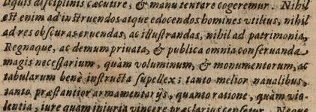
Utilità degli archivi: «nulla è più utile di un archivio ordinato»
La normativa in materia di archivi e documenti pubblici è stata sempre ispirata al principio della salvaguardia della documentazione prodotta dalla pubblica amministrazione, tutelata come bene culturale e individuata come rappresentativa di atti o fatti giuridicamente rilevanti. L’obbligo di conservazione dei documenti d’archivio, oltre che indispensabile all’efficiente svolgimento delle funzioni delle pubbliche amministrazioni, è inteso a salvaguardare diritti soggettivi, interessi legittimi, il diritto d’accesso, la ricerca a fini storici, culturali e scientifici ed è finalizzato alla fruizione dei documenti per finalità amministrative e per interesse storico.
De Archivis di Baldassarre Bonifacio, pubblicato a Venezia nel 1632,

Slide 6
Riferimenti normativi
  Codice dei beni culturali e del paesaggio - d. Lgs 42/2004 articoli 10,21, 30 e 41
  Testo unico sulla documentazione amministrativa - DPR 445/2000 articoli 67, 68, 69
  Codice dell’Amministrazione Digitale (CAD) – d. Lgs 82/2005 articoli 30, 32 bis, 34, 43 e 44
  Linee Guida sulla formazione, gestione e conservazione dei documenti informatici previste dal CAD, pubblicate da Agid e in vigore dal 1 gennaio 2022
  Regolamento sui criteri per la fornitura dei servizi di conservazione dei documenti informatici previsto dall’art. 34 comma 1 bis del CAD, come integrato e modificato dal Decreto Semplificazione (D.L. 76/2020), convertito con Legge n. 120/2020 ed è entrato in vigore il 1° gennaio 2022, data a partire dalla quale è abrogata la circolare n. 65/2014, relativa alle procedure di accreditamento.

Slide 7
Riferimenti normativi
Norme europee:
  Regolamento UE n. 2014/910 eIDAS (electronic IDentification Authentication and Signature)
  Regolamento UE n. 2016/679 GDPR ( General Data Protection Regulation) (Regolamento Generale sulla Protezione dei Dati), relativo alla protezione delle persone fisiche con riguardo al trattamento dei dati personali nonché alla libera circolazione di tali dati
Notes:
7
7

Slide 8
Riferimenti normativi
accesso e trasparenza:
  L. 241/1990; D.lgs. 33/2013; D.lgs. 97/2016
Tutela dei dati personali e Codice deontologia
  D. Lgs. n. 196/ 2003
  Regole deontologiche per il trattamento a fini di archiviazione nel pubblico interesse o per scopi di ricerca storica. (Delibera Garante per la protezione dei dati personali 19 dicembre 2018 n. 513/2018). (19A00178) (GU Serie Generale n.12 del 15-01-2019)
Notes:
8
8

Slide 9
Conservazione dei documenti
Gli obblighi di conservazione e di esibizione si intendono soddisfatti a tutti gli effetti di legge a mezzo di documenti informatici…
I documenti informatici, di cui è prescritta la conservazione per legge o regolamento, possono essere archiviati anche con modalità cartacee e sono conservati in modo permanente con modalità digitali nel rispetto delle Linee guida
Sono fatti salvi i poteri di controllo del Ministero per i beni e le attività culturali (ora MiC) sugli archivi delle pubbliche amministrazioni ai sensi delle disposizioni del D.Lgs. 42/2004
(art. 43 D.Lgs. 82/2005 CAD)
Notes:
9

Slide 10
Obblighi di conservazione
ll codice dei Beni Culturali considera “gli archivi e i singoli documenti” di ogni P.A. un bene culturale dalla fase corrente a quella storica (art. 10, comma 2 lettera b), e sanziona l’eventuale violazione dell’obbligo di conservare correttamente l’archivio nella sua integrità e organicità (art. 30 commi 1, 2 e 4 e art. 170 D.lgs. 42/2004)
Lo Stato, le regioni, gli altri enti pubblici territoriali nonche' ogni altro ente ed istituto pubblico hanno l'obbligo di conservare i propri archivi nella loro organicità e di ordinarli. (art. 30 D.lgs. 42/2004)
Notes:
10
10

Slide 11
Obblighi di conservazione
Codice Penale
Art. 490. - Soppressione, distruzione e occultamento di atti veri
Chiunque, in tutto o in parte, distrugge, sopprime od occulta un atto pubblico vero o, al fine di recare a se' o ad altri un vantaggio o di recare ad altri un danno, distrugge, sopprime od occulta un testamento olografo, una cambiale o un altro titolo di credito trasmissibile per girata o al portatore veri, soggiace rispettivamente alle pene stabilite negli articoli 476, 477 e 482,secondo le distinzioni in essi contenute.
Distruzione: reclusione da uno a sei anni. Se concerne un atto o parte di un atto, che faccia fede fino a querela di falso, la reclusione è da tre a dieci anni. (art. 476)

Slide 12
Obblighi di conservazione
CODICE PENALE - TITOLO VIII-bis -. DEI DELITTI CONTRO IL PATRIMONIO CULTURALE
Art. 518-duodecies CP - Distruzione, dispersione, deterioramento, deturpamento, imbrattamento e uso illecito di beni culturali o paesaggistici
Chiunque distrugge, disperde, deteriora o rende in tutto o in parte inservibili o non fruibili beni culturali o paesaggistici propri o altrui è punito con la reclusione da due a cinque anni e con la multa da euro 2.500 a euro 15.000.
Testo in vigore dal: 23-3-2022

Slide 13
La conservazione nelle Linee Guida (cap. 4)
Nella Pubblica Amministrazione il sistema di gestione documentale trasferisce al sistema di conservazione, ai sensi dell’art. 44, comma 1-bis, del CAD:
  I fascicoli informatici chiusi e le serie informatiche chiuse, trasferendole dall’archivio corrente o dall’archivio di deposito
  i fascicoli informatici e le serie non ancora chiuse trasferendo i documenti in essi contenuti sulla base di specifiche esigenze dell’ente, con particolare attenzione per i rischi di obsolescenza tecnologica.

Slide 14
Codice dell’Amministrazione Digitale (CAD D.Lgs. 82/2005): art. 44 Requisiti per la gestione e conservazione dei documenti informatici
  Almeno una volta all’anno il responsabile della gestione dei documenti informatici provvede a trasmettere al sistema di conservazione i fascicoli e le serie documentarie anche relative a procedimenti non conclusi
  Il sistema di conservazione dei documenti informatici assicura, per quanto in esso conservato, caratteristiche di autenticità, integrità, affidabilità, leggibilità, reperibilità, secondo le modalità indicate nelle Linee guida.
  Il responsabile della conservazione della pubblica amministrazione … effettua la conservazione dei documenti informatici secondo quanto previsto dall’art. 34, comma 1-bis
  (art. 44 commi 1 bis e 1 ter)

Slide 15
Responsabile della conservazione
Ruolo nell’ organigramma del Titolare (produttore dell’archivio)
Dirigente o funzionario interno formalmente designato e in possesso di idonee competenze giuridiche, informatiche ed archivistiche
Può essere svolto dal responsabile della gestione documentale o dal coordinatore della gestione documentale
In caso di affidamento esterno può affidare al responsabile del servizio di conservazione del conservatore tutte le sue attività ad eccezione della redazione del manuale di conservazione

Slide 16
La conservazione nelle nuove Linee Guida (cap. 4)
Il sistema di conservazione garantisce l’accesso all’oggetto conservato per il periodo previsto dal piano di conservazione del titolare dell’oggetto della conservazione e dalla normativa vigente … indipendentemente dall’evoluzione del contesto tecnologico.
Il sistema di conservazione è almeno logicamente distinto dal sistema di gestione documentale
Allegati 4 e 2 con definizione di standard di riferimento e analisi dei formati

Slide 17
Trasferimento in conservazione
.
I tempi entro cui i documenti informatici e le aggregazioni documentali informatiche devono essere trasferiti in conservazione sono stabiliti in conformità alla normativa vigente e al piano di conservazione
Il responsabile della gestione documentale almeno una volta all’anno deve provvedere a trasferire al sistema di conservazione «i fascicoli e le serie documentarie» (art. 67, DPR 445 2000) anche relative a procedimenti non conclusi (art. 44 CAD)
Coerentemente con quanto stabilito dal Codice dei beni culturali, il trasferimento a un sistema di conservazione di documenti e aggregazioni documentali informatiche, appartenenti ad archivi pubblici e privati dichiarati di interesse storico particolarmente importante, è assoggettato all’obbligo di cui all’art. 21 del Codice dei Beni Culturali di comunicazione agli organi competenti in materia di tutela dei beni archivistici o, nel caso di affidamento esterno, alla loro autorizzazione.

Slide 18
Testo unico dei procedimenti amministrativi
(TUDA DPR 445/2000)
  Disposizioni per la conservazione degli archivi (art. 68)
  Il servizio per la gestione dei flussi documentali e degli archivi elabora ed aggiorna il piano di conservazione degli archivi, integrato con il sistema di classificazione, per la definizione dei criteri di organizzazione dell'archivio, di selezione periodica e di conservazione permanente dei documenti nel rispetto delle vigenti disposizioni … in materia di tutela dei beni culturali…

Slide 19
Relazione tra gestione e conservazione
Definizione unitaria dell’archivio: l’organizzazione originaria dei documenti si mantiene integra nel passaggio tra le diverse fasi di tenuta: gestione e conservazione
PIANO DI CLASSIFICAZIONE FASCICOLAZIONE: consente di ricostruire l’archivio nel sistema di conservazione
PIANO DI CONSERVAZIONE: consente di definire tempi di invio in conservazione e tempi di scarto per ciascuna tipologia documentaria
  relativamente alla conservazione:
  a) per le Pubbliche Amministrazioni il piano di conservazione è allegato al manuale di gestione documentale, con l’indicazione dei tempi entro i quali le diverse tipologie di oggetti digitali devono essere trasferite in conservazione ed eventualmente scartate;
FORMATI: la scelta di formati aperti e idonei alla conservazione favorisce le operazioni di conservazione
METADATI: informazioni di contesto associate al documento e ai fascicoli che devono essere inviate in conservazione

Slide 20
La Manuale di conservazione
Il manuale di conservazione deve illustrare dettagliatamente l’organizzazione, i soggetti coinvolti e i ruoli svolti dagli stessi , il modello di funzionamento, la descrizione del processo, la descrizione delle architetture e delle infrastrutture utilizzate, le misure di sicurezza adottate e ogni altra informazione utile, alla verifica del funzionamento, nel tempo, del sistema di conservazione
Le Pubbliche Amministrazioni sono tenute a redigerlo, adottarlo con provvedimento formale e pubblicarlo nella sezione «Amministrazione trasparente»
In caso di affidamento ad un conservatore esterno le Pubbliche amministrazioni possono rinviare per le parti di competenza al manuale del conservatore

Slide 21
Modello di manuale di conservazione
La Comunità Tematica ha prodotto un modello di Manuale di Conservazione utile come riferimento per tutte le amministrazioni del territorio regionale.
Strumento da personalizzare, ma che offre tutti gli opportuni riferimenti al manuale di conservazione della Regione Emilia-Romagna come soggetto conservatore esterno per tutti gli enti del territorio.

Slide 22
Polo di conservazione
Tale idea deriva dalla valutazione che il complesso delle attività da svolgere, i requisiti giuridici da soddisfare e le competenze professionali necessarie per la corretta conservazione degli archivi informatici non fossero alla portata della maggior parte delle pubbliche amministrazioni locali, richiedendo risorse – finanziarie, umane e strumentali – troppo elevate per ogni singola organizzazione.
Di qui la concezione di un Polo di conservazione digitale, concepito come archivio unico di concentrazione servente più enti produttori, che si proponesse di offrire una soluzione condivisa, affidabile e tempestiva al problema della conservazione dei documenti informatici delle pubbliche amministrazioni
Concetto ripreso nel documento di indirizzo AgID pubblicato nel giugno 2021:
  Progetto Poli di conservazione: definizione di un modello di riferimento per i Poli di Conservazione e della relativa rete nazionale

Slide 23
LEGGE REGIONALE Emilia-Romagna 24 maggio 2004, n. 11
SVILUPPO REGIONALE DELLA SOCIETA’ DELL’INFORMAZIONE
Art. 2 Ruolo e funzioni della Regione
…
4 bis – La Regione, anche in collaborazione con le altre pubbliche amministrazioni interessate, favorisce altresì lo sviluppo integrato della conservazione digitale dei documenti informatici e, nel rispetto dei principi di efficacia, efficienza ed economicità, svolge le funzioni di archiviazione e conservazione digitale dei documenti informatici, anche a rilevanza fiscale, prodotti o ricevuti dalla Regione e dagli altri soggetti di cui all'articolo 19, comma 5, lettera a) della legge regionale 24 maggio 2004, n. 11 nonché, mediante apposita convenzione, dei documenti informatici prodotti o ricevuti dai soggetti di cui all'articolo 19, comma 5, lettera b) della medesima legge e da altri soggetti pubblici.

Slide 24
LEGGE REGIONALE Emilia-Romagna 24 maggio 2004, n. 11
SVILUPPO REGIONALE DELLA SOCIETA’ DELL’INFORMAZIONE
.
Art. 16 Modalità di coordinamento e ottimizzazione delle risorse
…
3 - I soggetti di cui all’articolo 19, comma 5, lettera a) sono obbligati ad utilizzare le funzioni di archiviazione e conservazione digitale dei documenti informatici svolte secondo quanto disposto dall’articolo 2, comma 1, lettera f bis) della legge regionale n. 29 del 1995.
Art. 19 comma 5
…
la Regione, gli enti e gli organismi regionali, le loro associazioni e consorzi, quali le agenzie, le aziende e gli istituti, anche autonomi, nonché gli enti e le aziende del Servizio sanitario regionale, ed inoltre gli organismi di diritto pubblico e le società strumentali partecipate in misura totalitaria o maggioritaria dai soggetti di cui alla presente lettera
Gli Enti locali, i loro enti ed organismi, le loro associazioni, unioni e consorzi, quali le aziende e gli istituti, anche autonomi, le istituzioni, gli organismi di diritto pubblico e le società strumentali partecipate in misura totalitaria o maggioritaria da tali soggetti ed inoltre gli istituti di istruzione scolastica e universitaria operanti nel territorio regionale;

Slide 25
Modello per la conservazione nella normativa regionale
Legge Regionale n. 11 del 24/5/2004
La Regione Emilia Romagna assume le funzioni di archiviazione e conservazione digitale dei documenti informatici costituendo uno specifico servizio specializzato all’interno della sua organizzazione e «obbligando» gli enti e organismi regionali, comprese le aziende sanitarie, ad utilizzare per la conservazione tale soggetto.
Si può quindi dire che l'apparato legislativo della Regione Emilia-Romagna individua uno specifico soggetto pubblico che svolge le funzioni di archiviazione e conservazione digitale per la Regione e gli altri enti sopracitati, in particolare gli enti e le aziende del Servizio sanitario regionale, nella logica di sviluppo integrato della conservazione digitale dei documenti informatici nel rispetto dei principi di efficacia, efficienza ed economicità.
Per garantire risparmi ed efficienza si concentra in un soggetto specializzato una funzione complessa come quella della conservazione degli oggetti digitali.

Slide 26
Cos'è ParER
ParER si configura per utilizzare i termini dello standard OAIS, come un Archivio, cioè una struttura organizzata di persone e sistemi che accetta la responsabilità di conservare informazioni (in particolare nella forma di documenti amministrativi informatici) e renderli disponibili ad una Comunità di riferimento

Slide 27
Polo archivistico dell’ Emilia-Romagna
Hanno aderito al polo di conservazione, sottoscrivendo l’apposita convenzione, redatta sulla base di un modello concordato con la Soprintendenza Archivistica e Bibliografica dell’Emilia-Romagna, la quasi totalità degli enti locali e un gran numero di istituti scolastici del territorio regionale ed anche enti fuori dal territorio regionale.

Slide 28
Sistemi di conservazione e interoperabilità
  Visione dei dati e degli archivi pubblici come bene comune, condiviso gratuitamente tra Pubbliche amministrazioni per scopi istituzionali e, salvo casi documentati e propriamente motivati, utilizzabile dalla società civile.
Possibilità di costruire sistemi di conservazione che permettano l’accesso e la fruizione dei dati e dei documenti e consentano di favorire lo scambio di informazioni e la gestione di fascicoli informatici coerenti con l’art. 41 del CAD, facilitando lo scambio di dati e documenti ed evitando di chiedere più volte la stessa informazione al cittadino o all’impresa (principio once only), garantendo al contempo l’affidabilità, autenticità, integrità e leggibilità della fonte nel tempo senza dover perdere il contesto originario e il rapporto con l’archivio della amministrazione titolare.

Slide 29
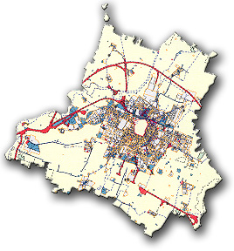
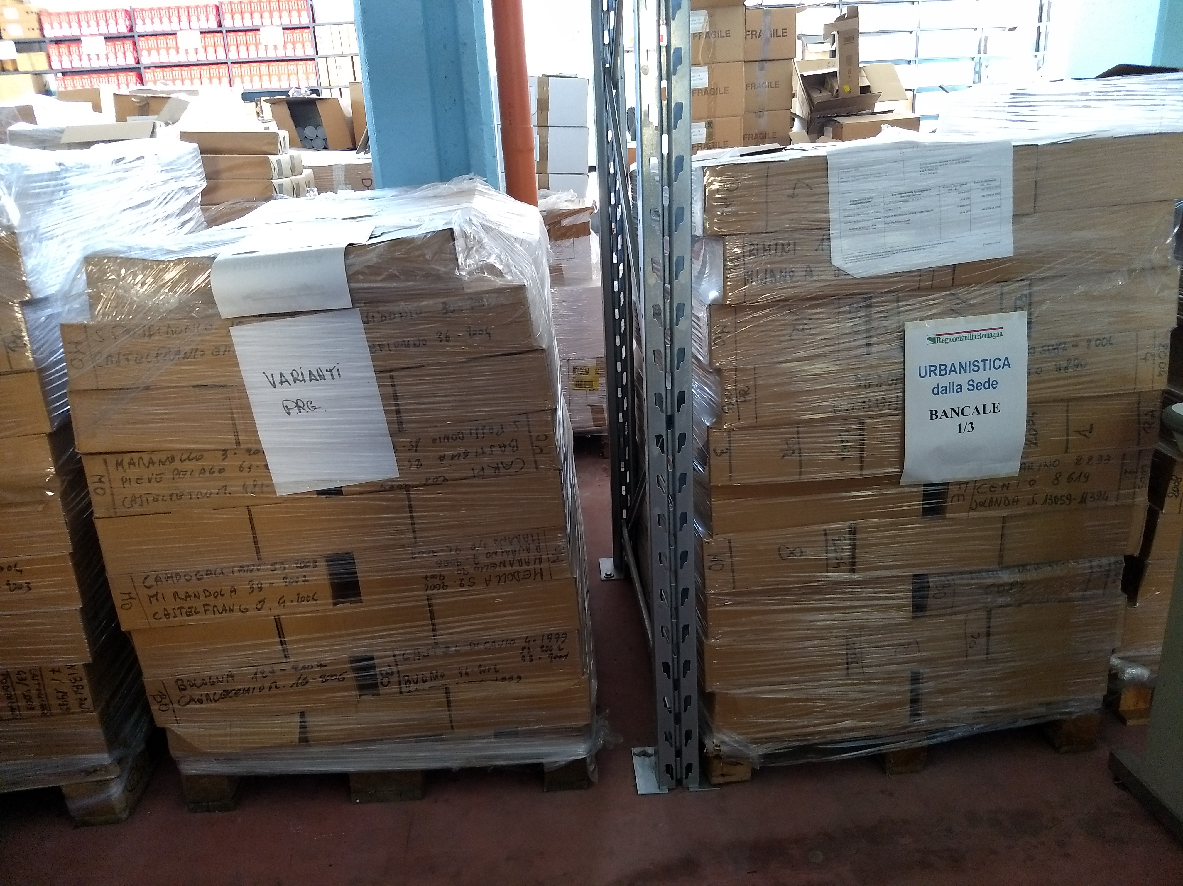
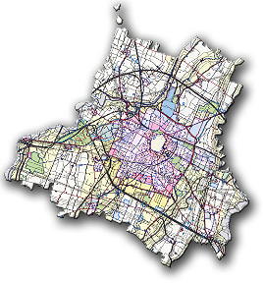
La conservazione e il deposito dei piani urbanistici
UN PROCEDIMENTO AMMINISTRATIVO TOTALMENTE DEMATERIALIZZATO: il deposito degli Strumenti Urbanistici
I Comuni realizzano i Piani con modalità digitali
La trasmissione e il deposito in Regione avvengono tramite un applicativo PARER
NON SI E’ TRASFORMATA LA CARTA IN FILE, MA E’ STATO RIDEFINITO IL PROCEDIMENTO
RISPARMI MISURABILI PER TUTTA LA REGIONE: 1.700 viaggi a Bologna di persone e 350.000 euro di stampe ogni 5 anni
Notes:
29

Slide 30
Parer ha un ruolo essenziale nei procedimenti della nuova legge urbanistica regionale
Con la nuova legge urbanistica 24/2017 Parer ha acquisito un ruolo strategico diventando parte attiva non più solo come struttura di back-office ma anche nelle attività correnti (Atto di coordinamento approvato con Delibera GR 2134/2019).
Dal 6 aprile 2020 tutti i Comuni utilizzano un applicativo specificamente realizzato da Parer non solo per garantire la conservazione dei propri strumenti urbanistici ma anche per assolvere alla fase di trasmissione ai fini del deposito previsto dalla legge.
Parer ha inoltre realizzato un ulteriore applicativo per gestire le attività di istruttoriadei Comitati Urbanistici.
Con il suo nuovo ruolo, Parer consente che l’intero processo di pianificazione delterritorio avvenga in maniera totalmente dematerializzata, e garantisce semplificazione, certezza documentale, autenticità e conservazione nel tempo degli strumenti di piano.

Slide 31
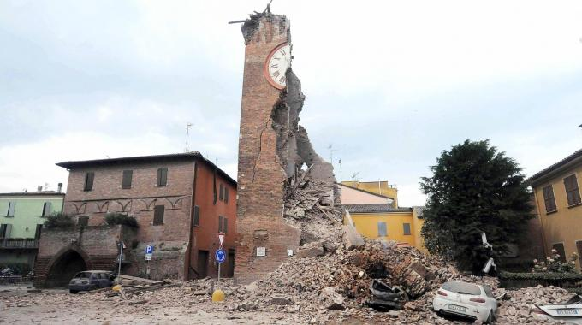
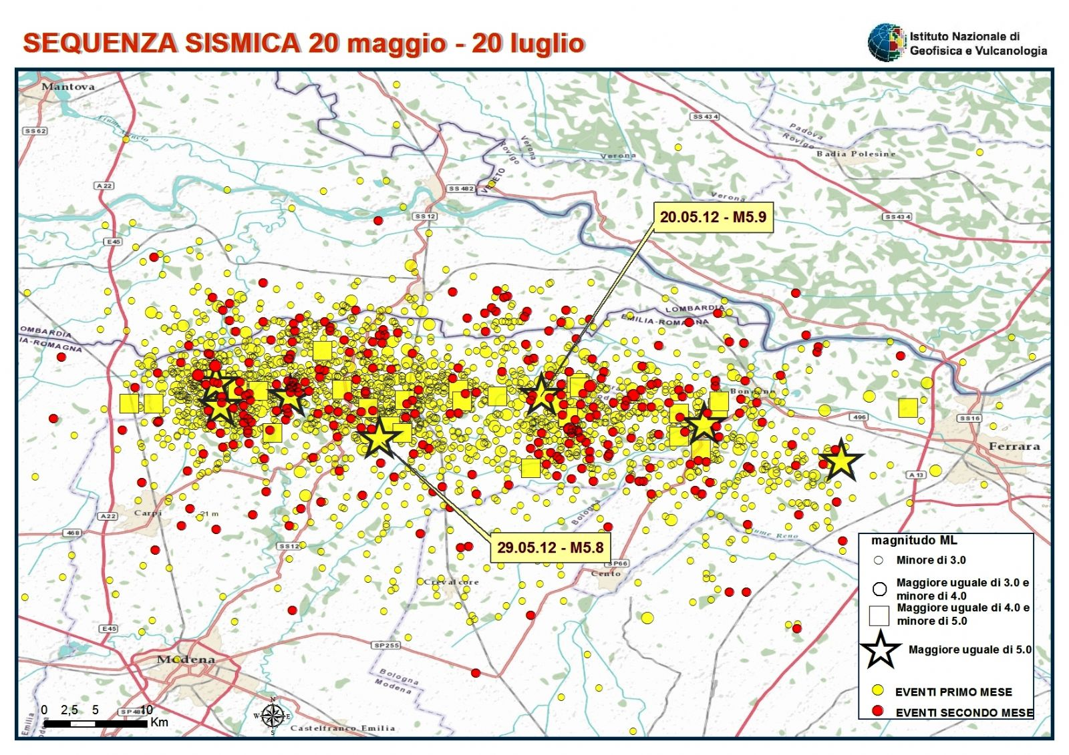
PROGETTI DI RICOSTRUZIONE SISMA 2012
L’Agenzia per la ricostruzione – Commissario Delegato e PARER collaborano per la gestione dematerializzata dei progetti di ricostruzione.
120 soggetti attuatori
Oltre un miliardo di euro di progetti finanziati
Tutti i progetti in originale digitale saranno trasmessi all’Agenzia tramite applicativo PARER e subito conservati
Le istruttorie per l’approvazione saranno effettuate utilizzando i documenti conservati
Notes:
31

Slide 32
sintesi
L’ esperienza del Polo archivistico dell’Emilia-Romagna si è focalizzata su:
  Creazione di un polo di conservazione
  Sperimentazione e definizione di modalità di acquisizione
  Individuazione di una ipotesi di organizzazione dell’archivio digitale partendo dalla definizione di unità documentaria
  Sviluppo di un sistema di conservazione
  Condivisione e diffusione di esperienze

Slide 33
Funzione archivistica di conservazione
La funzione di conservazione non è solo quella di mantenere inalterate nel tempo le sequenze binarie degli oggetti trattati, ma soprattutto quella di assicurare nel tempo la possibilità di accesso e fruizione. In prospettiva dunque il sistema di conservazione dovrà sempre più offrire idonee funzionalità per soddisfare le richieste di consultazione e di esibizione in primo luogo dei produttori e sempre più in futuro dei cittadini, studiosi e altri portatori d'interesse.
Per la memoria digitale pubblica dovrà essere garantita in futuro il massimo livello di consultabilità nel rispetto delle norme sulla tutela dei dati personali e della riservatezza. In particolare dovrà essere garantita la consultabilità dei documenti e degli archivi secondo le norme del Titolo II, Capo III del Codice dei Beni Culturali.
La conservazione dovrà infatti giungere a costituire per le pubbliche amministrazione gli archivi storici del futuro e garantire la piena fruizione e valorizzazione del patrimonio documentale conservato.

Slide 34
Conclusioni
“In progresso di tempo, le ulteriori generazioni si appigliarono a sostanze, fosser pure più fragili, ma meglio rispondenti all'attività sempre più febbrile che veniva impossessandosi della umanità”.
“la conservazione degli atti corrisponde ad un bisogno innato dell'umanità, bisogno che l'ignoranza potrà calpestare, ma sopprimere non mai”,
“La conservazione degli atti in archivio...ha uno scopo positivo, ben determinato, tangibile, vale a dire quello di renderli utili alla generalità degli individui e agli individui stessi”
Eugenio Casanova, Archivistica, Siena 1928
Notes:
34

